Slide 1
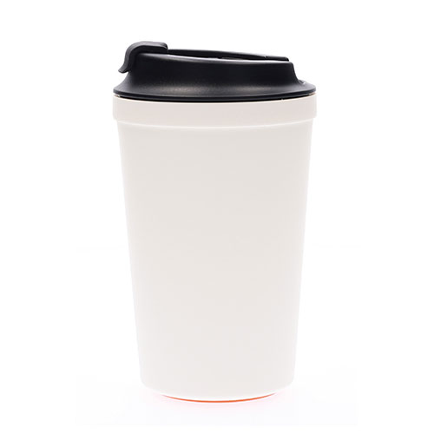
【提案書】
スタンドキープタンブラー
特徴
シリコン素材の滑り止めが裏側に付いているため、横から力を加えても倒れにくい便利なタンブラーです。デザインはすっきりとシンプルなためオリジナルロゴもよく映えます。
納期
納期スペース
仕様
素材：PP・シリコン
容量：320ml
包装：箱入 箱サイズ/155×90×90mm
お見積
お見積りスペース

